Slide 1
Включить запись

Slide 2
Разработка веб-приложения и его архитектура
Разработка веб-сервисов на Golang

Slide 3
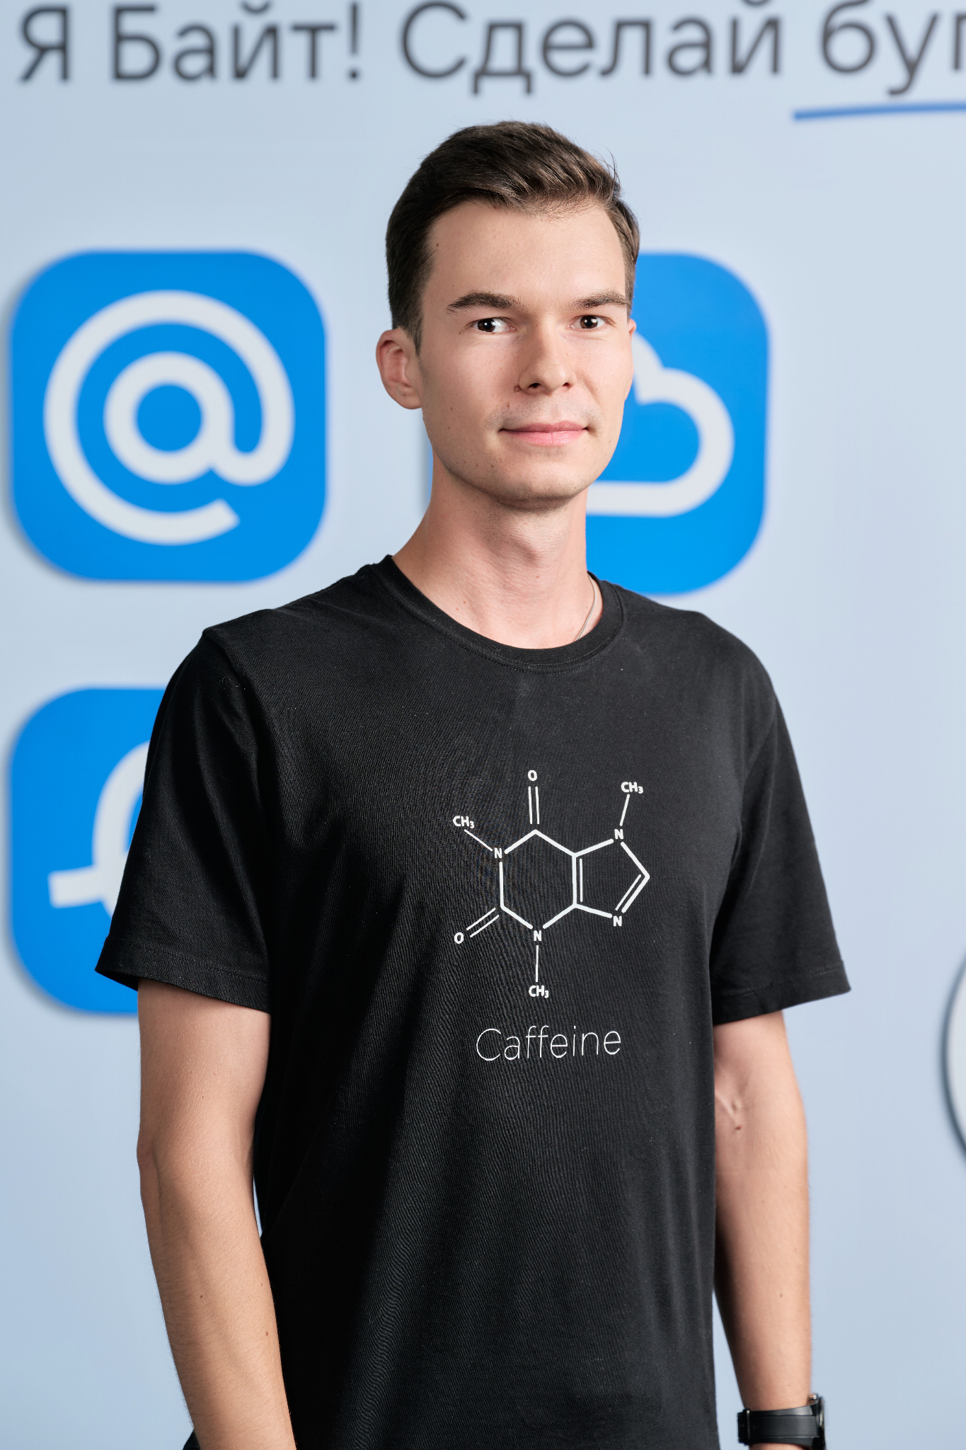
Григорий Гусев
- Окончил ВМК МГУ им. М.В. Ломоносова
- Успешно прошёл курс «Разработка веб-сервисов на Golang»
- Backend-разработчик в команде API Почты Mail
Notes:
Немного обо мне, меня зовут Айрат Фахрутдинов, я комьюнити-менеджер образовательных проектов VK Education

Slide 4
В прошлых сериях
Intro / Знакомство с Golang
Асинхронное программирование
Основы работы с сетью, HTTP
Проектирование API, авторизация и хакатон!

Slide 5
О чём поговорим?

Slide 6
О чём поговорим?
Middleware для хендлеров (через декораторы)
Обработка ошибок
Роутеры
Валидация
Логирование
Модули и структура веб-приложения
Пример CRUD-приложения
Веб-сокеты
Домашнее задание

Slide 7
1. Middleware
Проблема. Для нескольких эндпоинтов нужно делать одинаковые действия: - логировать время запроса - проверять авторизацию - ловить панику и делать recover
Но не хочется дублировать код и разносить логику этих действий по всеми приложению
Что делать?

Slide 8
1. Middleware
Решение. Добавить middleware в хэндлер (роутер) этих эндпоинтов
Middleware — код, «присоединяемый» к произвольному хендлеру (роутеру). Он будет выполняться до и/или после обработки запроса хендлером

Slide 9
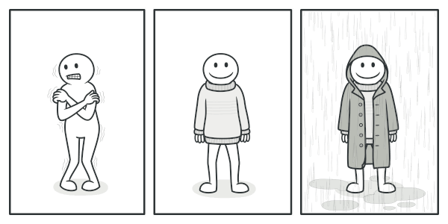
1.1 Декораторы
Декоратор — паттерн проектирования, предназначенный для динамического подключения дополнительного поведения к объекту.
func decorator1(input myType) myType { // Добавили новую логику к input и вернули его } var myVar myType // Обернули myVar в первый декоратор myVar = decorator1(myVar) // Обернули myVar во второй декоратор myVar = decorator2(myVar) ...

Slide 10
1.2 Middleware для хэндлеров
// Создали роутер: siteMux := http.NewServeMux() // Добавили в роутер хендлеры для эндпоинтов: siteMux.HandleFunc("/login", loginPage) ...
// Добавили middlware: siteHandler := accessLogMiddleware(siteMux) siteHandler = authMiddleware(siteHandler) siteHandler = panicMiddleware(siteHandler)

Slide 11
1.3 Ещё примеры middleware
Проверка доступа (ACL, access control list) - server side-эндпоинты доступны только внутренним сервисам
Ограничение количества запросов (anti bruteforce) - не более 10 отправок письма для одного юзера
Отправка статистики - эндпоинт, время запроса, user id, код ответа, время обработки запроса

Slide 12

2. Обработка ошибок
При ошибке нужно не паниковать, а обрабатывать её:
- Оборачивать с информацией об источнике ошибки
- Передавать наверх
- Логировать
- Не возвращать клиенту информацию из ошибки
- Для особых ошибок использовать именованные/типизированные ошибки
Ошибка должна рассказывать историю.

Slide 13
2.1 Но иногда можно вызвать панику
Когда что-то пошло не так при инициализации/старте приложения
// Паникует при ошибке: tmpl := template.Must(template.New("gentimings").Parse(templateStr))
// Паникует при ошибке: re := regexp.MustCompile(`abc`)
func MustInit() { if err := Init(); err != nil { panic(err) } }

Slide 14

3. Роутеры
Их много
Отличаются функциональностью - Маршрутизация на основе методов (GET, POST, …) - Переменные в URL-путях - Шаблоны маршрутов на основе регулярных выражений - Совместимость с http.Handler
github.com/gorilla/mux
github.com/julienschmidt/httprouter
github.com/valyala/fasthttp

Slide 15
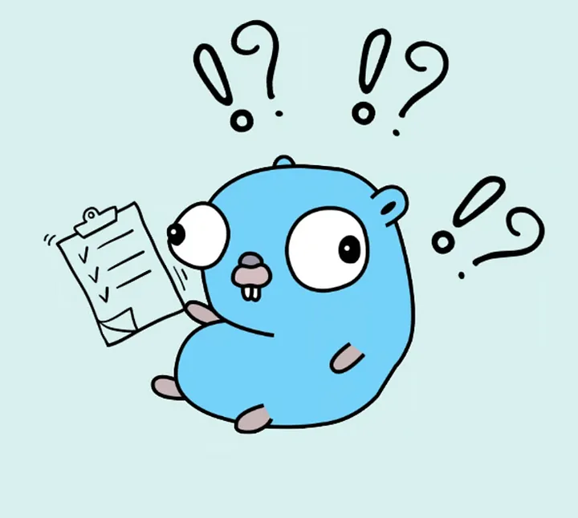
4. Валидация
Данные в запросе клиента нужно проверять
Лучше это делать унифицированным образом
Данные в запросе могут быть кастомного типа - email - message id

Slide 16

5. Логирование
Логи нужны
Логи должны быть информативны
Очень много логов — проблема
В логах нельзя светить чувствительные данные (куки и токены)
Как найти логи конкретного запроса? – Выводить в логе request id
У логов могут быть уровни (error, warn, info, debug)
Логи могут быть структурированными (json)

Slide 17
6. Модули и структура веб-приложения
Модули — то, как Golang работает с зависимостями - go.mod – файл с описанием module path и зависимостей модуля - У зависимостей есть версия модуля: v0.1.2 – major, minor, patch - Module path – путь, определяющий модуль и задающий префикс при импорте, например "golang.org/x/net"
Структура приложения - https://github.com/golang-standards/projectlayout/blob/master/README_ru.md

Slide 18
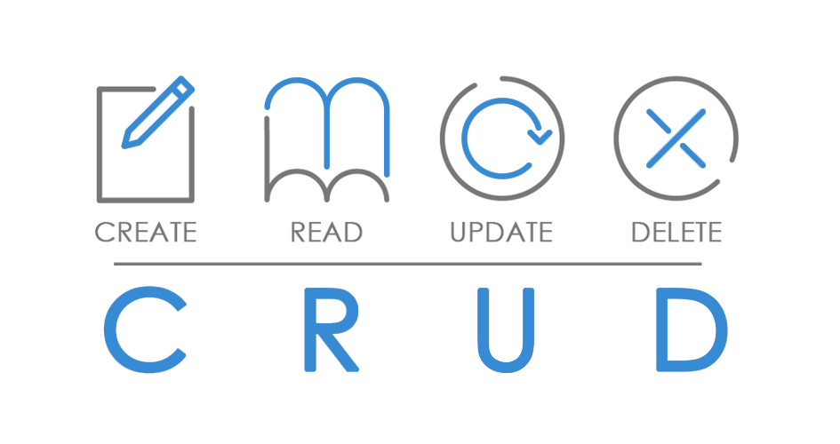
7. Пример CRUD-приложения

Slide 19
8. Веб-сокеты
Проблема. - В HTTP клиент не получит новых данных, пока не сделает запрос к серверу - Как клиенту всегда иметь актуальные данные?

Slide 20
8. Веб-сокеты
Проблема. - В HTTP клиент не получит новых данных, пока не сделает запрос к серверу - Как клиенту всегда иметь актуальные данные?
3 метода: - Polling - Long-polling - Server-sent event

Slide 21
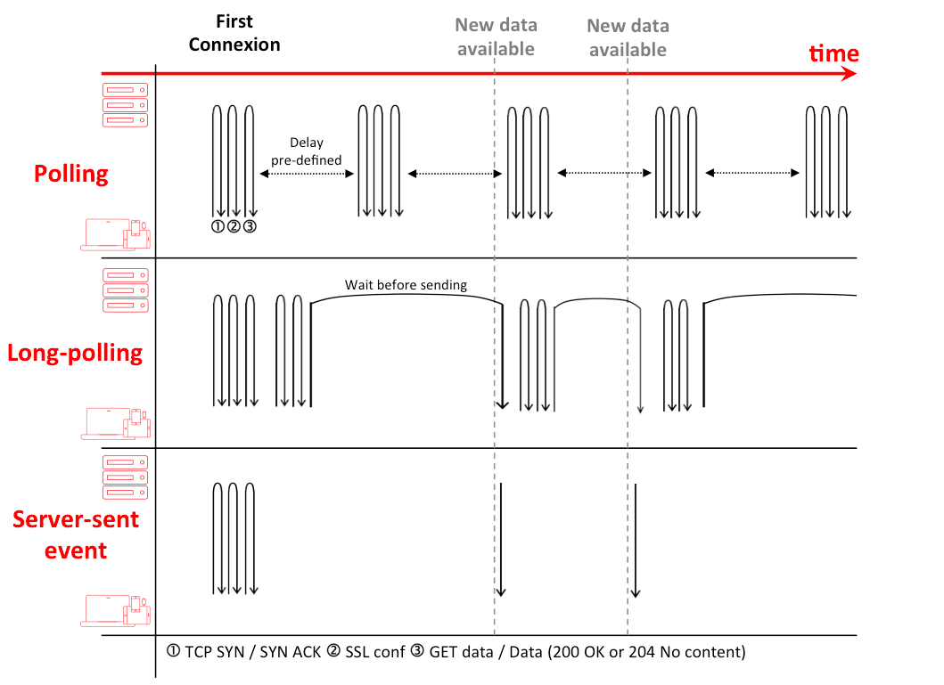
8.1 Методы поддержки актуальности данных на клиенте

Slide 22
8.1 Методы поддержки актуальности данных на клиенте
Polling - есть накладные расходы - есть задержка
Long-polling - накладные расходы ниже, но всё равно есть - задержка ниже, но всё равно есть
Server-sent event - накладных расходов (почти) нет - задержки нет - не поддерживается в HTTP

Slide 23
8.1 Методы поддержки актуальности данных на клиенте
Polling - есть накладные расходы - есть задержка
Long-polling - накладные расходы ниже, но всё равно есть - задержка ниже, но всё равно есть
Server-sent event - накладных расходов (почти) нет - задержки нет - не поддерживается в HTTP — используем WebSocket!

Slide 24
8.2 Протокол WebSocket
WebSocket. - Протокол поверх TCP-соединения - Использует постоянное соединение - Реализует двунаправленный канал связи - Для установки соединения клиент формирует особый HTTP-запрос, на который сервер отвечает определенным образом
github.com/gorilla/websocket

Slide 25

Итоги и анонсы
О чём поговорили: - Middleware - Обработке ошибок - Роутеры - Валидация - Логирование - Модули и структура веб-приложения - Пример CRUD-приложения - Веб-сокеты
В следующей серии: базы данных и работа с ними в Golang - MySQL - ORM, gorm - MongoDB - Memcache - Redis - и не только…
P.S. оставьте фидбек о лекции ^_^

Slide 26

Вопросы?

